Slide 1
ARK UIO
LAMU 26.01.2024
Oppfølging etter seminar 1 for ledere og vo

Slide 2
ARK og LAMU
Verneombudets rolle i ARK-prosessen - For ansatte - Universitetet i Oslo (uio.no)
Det lokale arbeidsmiljøutvalget (LAMU) har en viktig støtterolle i ARK-prosessen.
LAMU skal delta i planlegging, gjennomføring og oppfølging av ARK-undersøkelsen.
Arbeidsmiljøutvikling og ARK skal være tema i LAMU-møtene, og inngå i den lokale HMS-planen.

Slide 3
Verneombudets rolle i ARK prosessen
Verneombudene skal involveres gjennom hele prosessen fra planlegging til evaluering av tiltak.
De skal delta i risikovurderinger og bistå leder i gjennomføring, oppfølging og evaluering av ARK ved egen enhet.
Verneombud skal også delta på lederseminar sammen med leder og være en pådriver til at ledelsen følger opp de ulike fasene i prosessen og at medarbeidere svarer på undersøkelsen og bidrar inn i oppfølgingsarbeidet.

Slide 4
Verneombudets oppgaver
Verneombudet skal:
Ha en kontroll- og tilsynsfunksjon og er en samarbeidspartner for ledelsen
Fungere som rådgivere i arbeidet, påse at ledelsen følger opp og at medarbeidere involveres i arbeidet.
Ivareta de ansattes interesser og perspektiver i prosessen!
Arbeidsgiver har ansvaret, men verneombudet skal medvirke og påse.

Slide 5
Hvordan kan du som verneombud bidra i ARK-prosessen?
Ved å samarbeide med ledelsen om en god prosess
Ved å være en pådriver til at ledelsen gir god informasjon til ansatte om ARK
Ved å oppmuntre medarbeidere til å svare på undersøkelsen og delta i møtene i etterkant
Ved å bidra i oppfølgingen av ARK på din enhet/seksjon
Ved å se til at ledelsen rigger gode møter der ansatte og ledelse sammen tolker rapportene og velger hva som er viktig å følge opp
Ved å sørge for at arbeidsgiver følger opp de tiltak som besluttes
Ved å bidra til og påse at ARK kommer på agendaen i LAMU og ledermøter gjennom hele prosessen

Slide 6
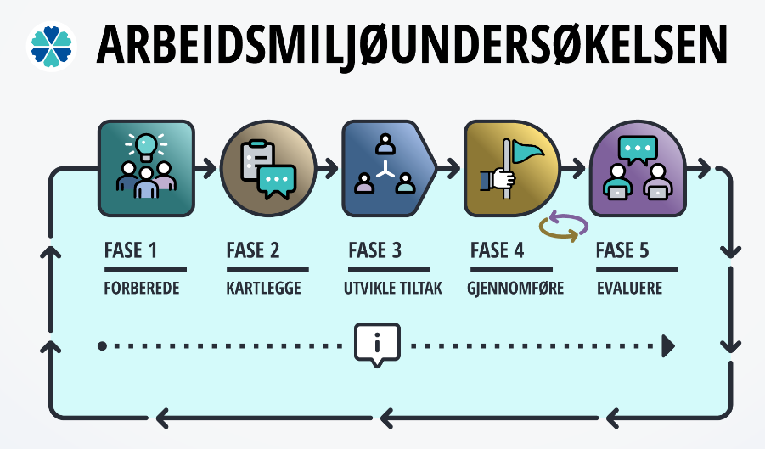
5 faser i ARK arbeidet

Slide 7
Hva skjer fremover
Januar-februar
Informasjonsmøter med ansatte
Møter med verneombud
12.februar- 3.mars
Spørreundersøkelsen
21.mars
ARK fellessamling 2 -Rapporter -Kartlegging og tiltaksutvikling
Forberede møter med ansatte
Mer informasjon om hva som skjer når og ledernes og verneombudenes oppgaver: Arbeidsmiljøundersøkelsen (ARK) 2024 - for ledere - For ansatte - Universitetet i Oslo (uio.no)
Nettside for alle ansatte:
Arbeidsmiljøundersøkelse 2024 (ARK) - For ansatte - Universitetet i Oslo (uio.no)

Slide 8
Fase 1
Fase 1- Forberedelse
Møte mellom leder og verneombud- planlegge prosess
Tidsplan – avklare roller og ansvar
Påse at det settes opp informasjonsmøter om ARK med ansatte ( allmøte el. )

Slide 9
Fase 2
1. Spørreskjema:
Samarbeide med leder for å få flest mulig til å svare på undersøkelsen
Kan komme spørsmål om anonymitet –
Kan da vise til : Gjennomføring av ARK-undersøkelse - For ansatte - Universitetet i Oslo (uio.no), her står det om personvern og anonymitet.

Slide 10
2. Gjennomgang av rapport ( sendes til fakultet i uke 11-12 )
Gjennomgang av rapport med leder – mars- april
Påse at det avholdes møter med alle ansatte for gjennomgang av rapporten
Vurdere sammen med leder om det er behov for ekstern støtte ( konsulent el )
Fellessamling 21. mars

Slide 11
Fase 3. Utvikle tiltak
Oppfølging av resultater – vår 24
Gjennomgang og oppfølging av resultater, herunder arbeid med tiltaksutvikling-
Tiltaksmøter
Alle inviteres til å være med
Handlingsplan med konkrete tiltak og plan for implementering

Slide 12
Fase 4. Gjennomføre
Vår /høst 24
Implementering og oppfølging av tiltak foregår i perioden juni – september.
I denne perioden skal tiltakene i handlingsplanen iverksettes og følges opp. Handlingsplanen skal evalueres fortløpende, og det må vurderes om tiltakene fremdeles treffer behov i arbeidsmiljøet og/eller om det er behov for andre eller flere tiltak.

Slide 13
Fase 5. Evaluere og justere
Høst 24
Evaluering og justering etter undersøkelsen gjennomføres i perioden frem til neste spørreundersøkelse.
Arbeidet med arbeidsmiljø, oppfølging og justering av tiltak være et kontinuerlig arbeid frem til neste spørreundersøkelse.

Slide 14
Veileder til verneombud
Verneombudets rolle i ARK-prosessen - For ansatte - Universitetet i Oslo (uio.no)
Veileder til verneombud : PowerPoint Presentation (uio.no)
For ledere: Arbeidsmiljøundersøkelsen (ARK) 2024 - for ledere - For ansatte - Universitetet i Oslo (uio.no)
For ansatte : Arbeidsmiljøundersøkelse 2024 (ARK) - For ansatte - Universitetet i Oslo (uio.no)

